Slide 1

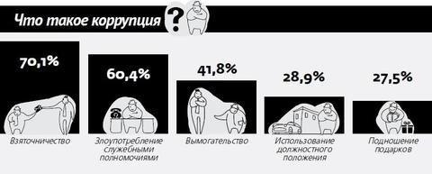
Обучение по противодействию коррупции для работников ФКУ "Объединенная дирекция"
Минстроя России.
Тема: «Коррупция, мошенничество, иные злоупотребления и ответственность за них»
Notes:
Отдел кадрового обеспечения Административного управления ФКУ "Объединенная дирекция" Минстроя России
Ряжская Т.В., Веклич И.В.

Slide 2
Определение коррупции и классификация видов её проявления
злоупотребление служебным положением
дача взятки
иное незаконное использование физическим лицом своего должностного положения
получение взятки
КОРРУПЦИЯ (corruption) –использование служебного положения в личных целях
коммерческий подкуп

Slide 3
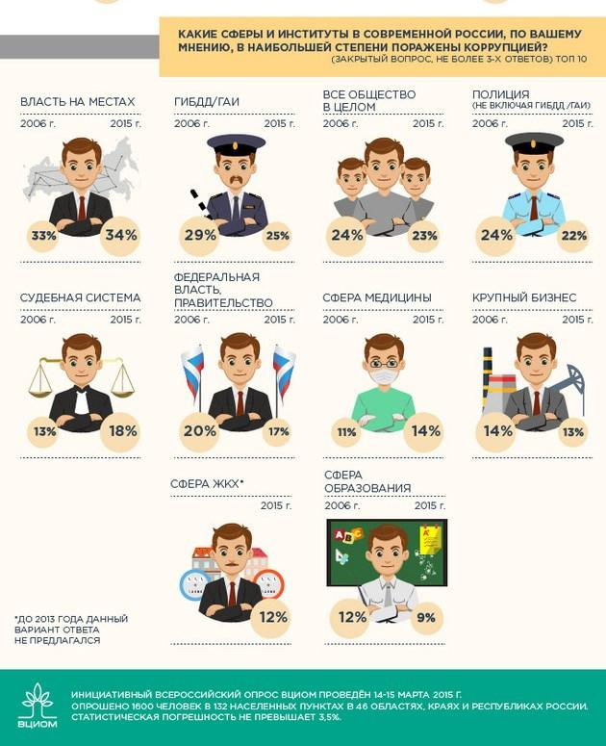
Определение коррупции и классификация видов её проявления

Slide 4
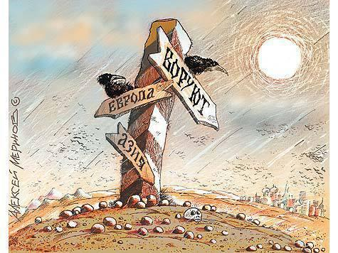
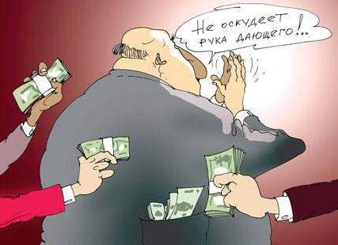
Виды коррупции
Блат - «взятка»
Непотизм
Взятка
Подкуп
Злоупотребление
Вымогательство
Растрата
Откат
Взятка - подарок
(вознаграждение)

Slide 5
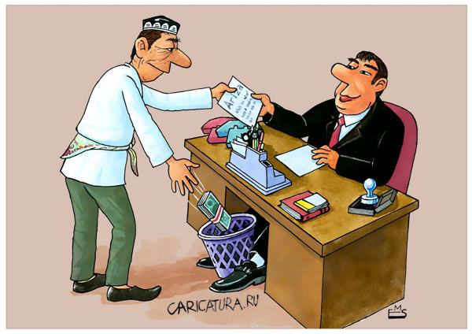

Что такое взятка?
Это деньги или материальные ценности, даваемые должностному лицу как подкуп, как оплата караемых законом действий,
Это выгода имущественного характера в пользу взяткодателя или представляемых им лиц.
Предметы – деньги, в том числе валюта, банковские чеки и ценные бумаги, изделия из драгоценных металлов и камней, автомашины, квартиры, дачи и загородные дома, продукты питания, бытовая техника и приборы, другие товары, земельные участки и другая недвижимость.
Услуги и выгоды - лечение, ремонтные и строительные работы, санаторные и туристические путевки, поездки за границу, оплата развлечений и других расходов безвозмездно или по заниженной стоимости.

Slide 6

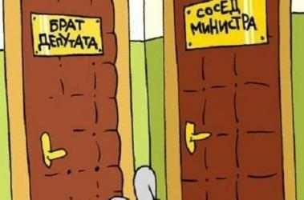
Виды коррупции
Взятка - подарок (вознаграждение)
Статьей 575 Гражданского кодекса России позволено преподносить должностным лицам подарки стоимостью не выше трех тысяч российских рублей.
Конфеты – не взятка!
Непотизм (от лат. nepos, род. п. nepotis - внук, потомок; кумовство) - вид фаворитизма, предоставляемый родственникам или друзьям, вне зависимости от их профессиональных качеств (например, при найме на работу).
Вред от непотизма заключается в том, что человек назначается на новую должность, не пройдя профессиональный отбор и часто не являясь хорошим специалистом. В соответствующей конвенции ООН непотизм - разновидность коррупции.

Slide 7

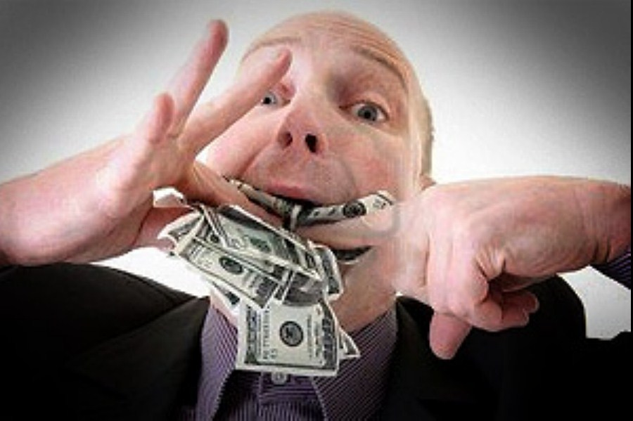

Виды взятки
Взятка явная - взятка, при вручении предмета которой должностному лицу взяткодателем оговариваются те деяния, которые от него требуется выполнить немедленно или в будущем.
Взятка завуалированная - ситуация, при которой и взяткодатель, и взяткополучатель маскируют совместную преступную деятельностью под правомерные акты поведения. При этом прямые требования (просьбы) взяткодателем могут не выдвигаться, например, за общее покровительство по работе.
Взятка впрок - систематическое получение взятки должностным лицом в форме периодических отчислений от прибыли (дохода) предпринимателя (юридического лица) – взяткодателя, если взяткополучатель совершает каждый раз новое деяние в его пользу либо оказывает общее покровительство и попустительство.

Slide 8

Виды взятки
Коммерческий подкуп (часть 1 статьи 204 Уголовного кодекса Российской Федерации) - это незаконная передача лицу, выполняющему управленческие функции в коммерческой или иной организации, денег, ценных бумаг, иного имущества, оказание ему услуг имущественного характера, предоставление иных имущественных прав за совершение действий (бездействие) в интересах дающего в связи с занимаемым этим лицом служебным положением. Незаконное получение лицом, выполняющим управленческие функции в коммерческой или иной организации, денег, ценных бумаг, иного имущества, а равно незаконное пользование услугами имущественного характера или другими имущественными правами за совершение действий (бездействия) в интересах дающего в связи с занимаемым этим лицом служебным положением.

Slide 9

Виды коррупции
Подкуп
Коррупционные преступления в форме подкупа:
воспрепятствование осуществлению избирательных прав или работе избирательных комиссий (ст. 141 УК РФ);
незаконные получение и разглашение сведений, составляющих коммерческую или банковскую тайну (ст. 183 УК РФ), совершенные путем подкупа;
подкуп участников и организаторов профессиональных спортивных соревнований и зрелищных коммерческих конкурсов (ст. 184 УК РФ); - коммерческий подкуп (ст. 204 УК РФ);
организация преступного сообщества (преступной организации) или участия в нем (ней) лицом (ч. 3 ст. 210 УК РФ) для совершения любого из коррупционных тяжких или особо тяжких преступлений, предусмотренных ч. 2, 3 или 4 ст. 290, ч. 2 ст. 291, ч. 4 ст. 309 УК РФ;
получение взятки (ст. 290 УК РФ);
дача взятки (ст. 291 УК РФ); - посредничество во взяточничестве лицом с использованием своего служебного положения (ст. 291.1 УК РФ);
провокация взятки или коммерческого подкупа (ст. 304 УК РФ);
подкуп или принуждение к даче показаний или уклонению от дачи показаний либо к неправильному переводу (ст. 309 УК РФ) в случае совершения соответствующего деяния путем подкупа.

Slide 10

Виды коррупции
Откат - это коммерческий подкуп или взятка. Различие этих преступлений заключается в том, что при коммерческом подкупе получение материальных ценностей, а равно незаконное пользование услугами имущественного характера за совершение действий (бездействия)
в интересах дающего (оказывающего), осуществляется лицом, выполняющим управленческие функции в коммерческой или иной организации.

Slide 11
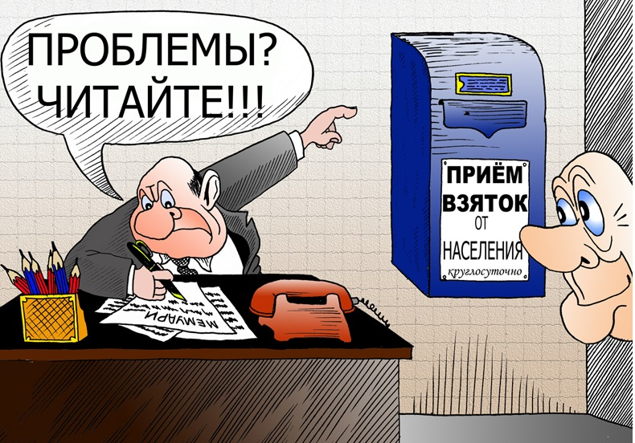
Виды коррупции
Вымогательство
Вымогательство служащим взятки, дополнительного вознаграждения.
Вымогательство (ст. 163 УК РФ) — требование передачи чужого имущества или права на имущество или совершения других действий имущественного характера под угрозой распространения сведений, позорящих потерпевшего или его близких, либо иных сведений, которые могут причинить существенный вред правам или законным интересам потерпевшего или его близких.

Slide 12
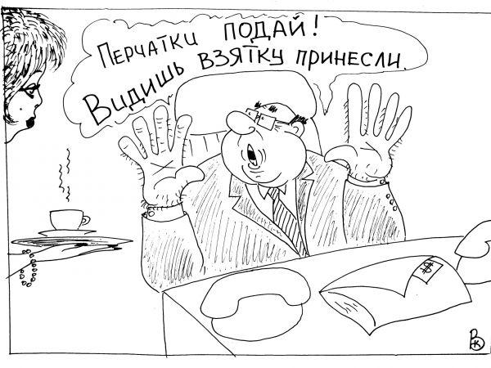



Признаки коррупции
коррупция – сложное социальное явление
наличие подкупа – продажности
наличие корысти в личных либо узкогрупповых интересах
использование чиновником-коррупционером/ руководителем организации официальных полномочий, возможностей своего авторитета

Slide 13
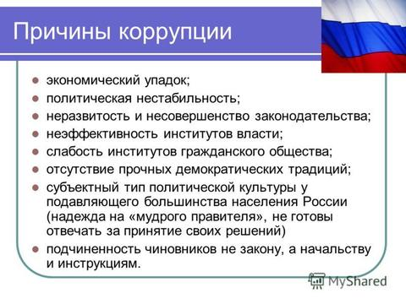
Почему это происходит?

Slide 14
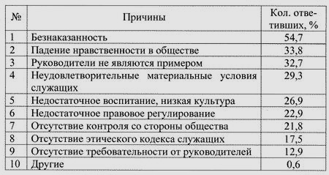
Почему это происходит?
Причины коррупции по данным социологических опросов населения:

Slide 15
Почему это происходит? Человеческий фактор!

Slide 16
Как это происходит?

Slide 17
Кто виноват?

Slide 18
Кто виноват?

Slide 19
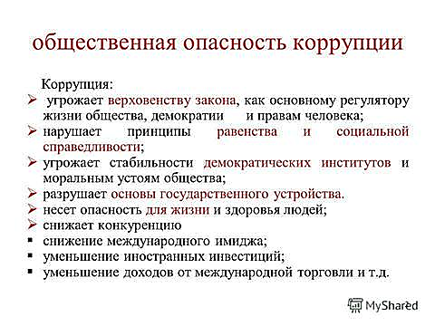
Вред от коррупции

Slide 20
Вред от коррупции
В России
В мире
ущерб
репутации
Российские компании не считают ущерб репутации от коррупции самым серьезным последствием, что снижает эффективность антикоррупционных мер

Slide 21
Борьба с коррупцией

Slide 22
Борьба с коррупцией

Slide 23
Борьба с коррупцией

Slide 24
Борьба с коррупцией

Slide 25

Ответственность за коррупцию
Пленум Верховного Суда РФ принял постановление от 03.12.2013 № 33 «О внесении изменений в постановления Пленума Верховного Суда Российской Федерации от 11 января 2007 года № 2 «О практике назначения судами Российской Федерации уголовного наказания» и от 9 июля 2013 года № 24 «О судебной практике по делам о взяточничестве и об иных коррупционных преступлениях».
Федеральным законом от 04.05.2011 № 97-ФЗ в качестве наказания за взяточничество и коммерческий подкуп установлены штрафы в размере до стократной суммы взятки или предмета коммерческого подкупа. В случае злостного уклонения от его уплаты штрафа , он может быть заменен на лишение свободы.
Использование должностным лицом своих служебных полномочий вопреки интересам службы/организации, если это деяние совершено из корыстной или иной личной заинтересованности и повлекло существенное нарушение прав и законных интересов граждан или организаций либо охраняемых законом интересов общества или государства, —
наказывается штрафом в размере от ста до двухсот минимальных размеров оплаты труда или в размере заработной платы или иного дохода осужденного за период от одного до двух месяцев, либо лишением права занимать определенные должности или заниматься определенной деятельностью на срок до пяти лет, либо арестом на срок от четырех до шести месяцев, либо лишением свободы на срок до четырех лет.

Slide 26
Ответственность
  К мерам ответственности за коррупционные и иные правонарушения в Учреждении относятся: меры дисциплинарной, административной и уголовной ответственности в соответствии с законодательством Российской Федерации, и меры корпоративного воздействия в соответствии с локальными нормативными актами Учреждения.
  ФКУ "Объединенная дирекция" Минстроя России проводит проверки по каждому обоснованному подозрению или установленному факту коррупции в рамках, допустимых законодательством Российской Федерации.

Slide 27

Ответственность
Нарушения соблюдения законодательства о противодействии коррупции (ст.12 Федерального закона № 273-ФЗ) в части обязанности Учреждения в десятидневный срок сообщать о заключении трудового договора с гражданином, замещавшим должности государственной или муниципальной службы, представителю нанимателя (работодателю) государственного или муниципального служащего по последнему месту его службы.
Данное нарушение несет риски возбуждения Прокуратурой Российской Федерации дела об административном правонарушении, предусмотренном статьей 19.29 КоАП Российской Федерации, в отношении юридического лица за привлечение работодателем к трудовой деятельности на условиях трудового договора бывших государственных служащих, замещавших такую должность, с нарушением требований, предусмотренных Федеральным законом № 273-ФЗ.
Кроме того, данное нарушение несет финансовые риски уплаты
штрафа Учреждением , директором Учреждения и работником кадрового
подразделения: наложение административного штрафа на граждан
в размере от двух тысяч до четырех тысяч рублей; на должностных лиц
от двадцати тысяч до пятидесяти тысяч рублей; на юридических лиц –
от ста тысяч до пятисот тысяч рублей.

Slide 28
Ответственность
Обращаю внимание на следующий факт. Наказуемым является не только факт дачи, получения взятки (статья 291 УК РФ), Посредничество во взяточничестве (статья 291.1 УК РФ), но и Провокация взятки либо коммерческого подкупа (статья 304 УК РФ) - то есть попытка передачи должностному лицу либо лицу, выполняющему управленческие функции в коммерческих или иных организациях, без его согласия денег, ценных бумаг, иного имущества или оказания ему услуг имущественного характера в целях искусственного создания доказательств совершения преступления либо шантажа, наказывается штрафом в размере до двухсот тысяч рублей или в размере заработной платы или иного дохода осужденного за период до восемнадцати месяцев, либо принудительными работами на срок до пяти лет с лишением права занимать определенные должности или заниматься определенной деятельностью на срок до трех лет или без такового, либо лишением свободы на срок до пяти лет с лишением права занимать определенные должности или заниматься определенной деятельностью на срок до трех лет или без такового.

Slide 29

Ответственность
А также Незаконное вознаграждение от имени юридического лица (статья 19.28 Кодекса РФ об административных правонарушениях) - незаконные передача, предложение или обещание от имени или в интересах юридического лица должностному лицу денег, ценных бумаг, иного имущества, оказание ему услуг имущественного характера, предоставление имущественных прав за совершение в интересах данного юридического лица. Штраф на юридических лиц до тридцатикратного размера суммы денежных средств, стоимости ценных бумаг, услуг имущественного характера, переданных, обещанных или предложенных от имени юридического лица, но не менее
двадцати миллионов рублей с
конфискацией денег, ценных бумаг,
иного имущества или стоимости услуг
имущественного характера, иных
имущественных прав.

Slide 30
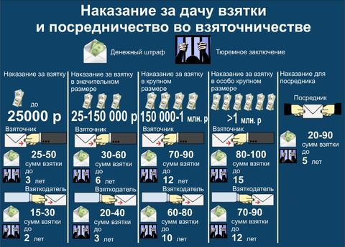
Ответственность за коррупцию

Slide 31
Административная ответственность
Примеры кратности наложенных штрафов:
компания | предмет | взятка, млн руб. | штраф, млн руб | дата
ЗАО Корпорация «ГРИНН» | взятка муниц. служащему за выделение земли под строительство магазина | 40 Х 2,5 | 100 | 2011
ООО «ТрансКомСтрой» | подкуп работника комм. организации за договоры подряда | 2,5 Х 10 | 25 | 2012
ООО «ОйлГазИнжиниринг» | подкуп работника комм. организации за обеспечение выигрыша на торгах | 5,5 Х 5 | 27 | 2013
Дополнительные риски при коррупционных действиях компании в интересах своего бизнеса:
лишение возможности участия в тендерах по госзаказам*
безусловное наступление ответственности для компании:
- при отсутствии самого действия (только обещание или предложение взятки)
- при отсутствии уголовной ответственности непосредственного взяткодателя (например, при его добровольном сообщении)
- при действиях лица, не имеющего отношения к компании, но в интересах компании – посредник

Slide 32
Поведение, которое может восприниматься окружающими
как обещание дачи взятки или предложение дачи взятки либо как согласие принять взятку или просьба о даче взятки
Министерством труда и социальной защиты Российской Федерации от 4 марта 2013 г. подготовлен «Обзор рекомендаций по осуществлению комплекса организационных, разъяснительных и иных мер по недопущению должностными лицами поведения, которое может восприниматься окружающими как обещание дачи взятки или предложение дачи взятки либо как согласие принять взятку или как просьба о даче взятки», одобренный на заседании президиума Совета при Президенте Российской Федерации по противодействию коррупции (п. 4 р. 4.1 протокола от 5 июня 2013 года № 38).

Slide 33

Поведение, которое может восприниматься окружающими
как обещание дачи взятки или предложение дачи взятки либо как согласие принять взятку или просьба о даче взятки
Данный обзор включает в себя темы, действия и высказывания, которые могут быть восприняты окружающими как согласие принять взятку или как просьба о даче взятки:
А) слова, выражения и жесты, которые могут быть восприняты окружающими как просьба (намек) о даче взятки, от которых необходимо воздерживаться при взаимодействии с гражданами;
К числу таких выражений относятся, например: «вопрос решить трудно, но можно», «спасибо на хлеб не намажешь», «договоримся», «нужны более веские аргументы», «нужно обсудить параметры», «ну что делать будем?» и т.д.

Slide 34

Поведение, которое может восприниматься окружающими
как обещание дачи взятки или предложение дачи взятки либо как согласие принять взятку или просьба о даче взятки
Б) обсуждение определенных тем с представителями организаций и гражданами, особенно с теми из них, чья выгода зависит от решений и действий работников, может восприниматься как просьба о даче взятки;
К числу таких тем относятся, например:
- низкий уровень заработной платы работника и нехватка денежных средств на реализацию тех или иных нужд;
учреждения и т.д.
- желание приобрести то или иное имущество, получить ту или иную услугу, отправиться в туристическую поездку;
- отсутствие работы у родственников работника;
- необходимость поступления детей работника в образовательные

Slide 35

Поведение, которое может восприниматься окружающими
как обещание дачи взятки или предложение дачи взятки либо как согласие принять взятку или просьба о даче взятки
С) определенные исходящие от работников Учреждения предложения, особенно если они адресованы представителям организаций и гражданам, чья выгода зависит от их решений и действий, могут восприниматься как просьба о даче взятки. Это возможно даже в том случае, когда такие предложения продиктованы благими намерениями и никак не связаны с личной выгодой работника.
К числу таких предложений относятся, например, предложения:
- предоставить работнику и (или) его родственникам скидку;
- воспользоваться услугами конкретной компании и (или) экспертов для устранения выявленных нарушений, выполнения работ в рамках контракта, подготовки необходимых документов; - внести деньги в конкретный благотворительный фонд; - поддержать конкретную спортивную команду и т.д.

Slide 36
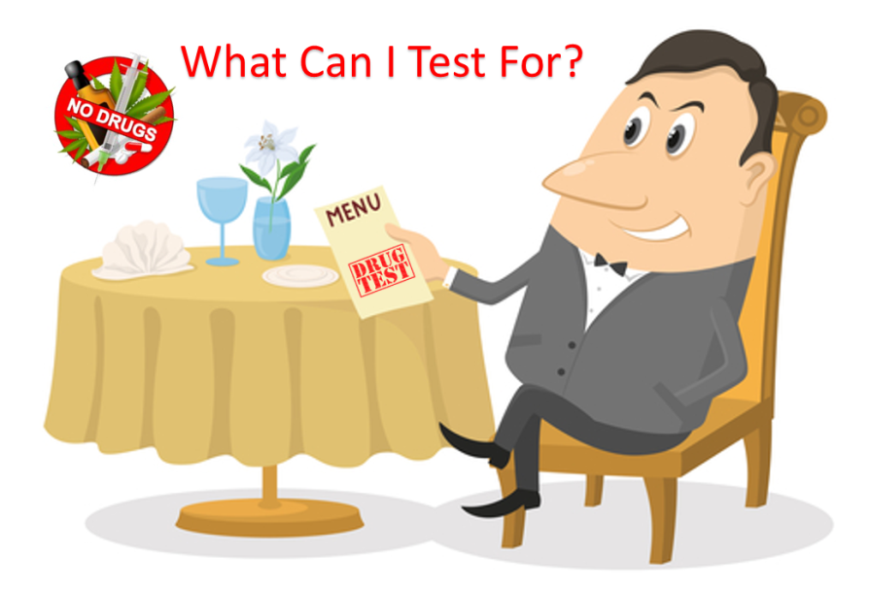
Поведение, которое может восприниматься окружающими
как обещание дачи взятки или предложение дачи взятки либо как согласие принять взятку или просьба о даче взятки
Г) совершение работниками определенных действий может восприниматься как согласие принять взятку или просьба о даче взятки.
К числу таких действий, например, относятся:
- регулярное получение подарков, даже стоимостью менее 3 000,00 рублей;
- посещения ресторанов совместно с представителями организации, которая извлекла, извлекает или может извлечь выгоду из решений или действий (бездействия) работника.

Slide 37
Ответственность компании
На практике суды усматривают вину юридических лиц при совершении коррупционных правонарушений в том, что они ненадлежаще контролировали деятельность своих работников – передавших предмет взятки или коммерческого подкупа
Солидарную ответственность за причиненные убытки несут члены коллегиальных органов, за исключением тех членов коллегиальных органов, кто голосовал против решения, которое повлекло причинение убытков, или, действуя добросовестно, не принимал участия в голосовании

Slide 38
Ответственность
4 мая 2011 года принят закон 97-ФЗ «О внесении изменений в Уголовный кодекс Российской Федерации и Кодекс Российской Федерации об административных правонарушениях в связи с совершенствованием государственного управления в области противодействия коррупции», согласно которому увеличиваются сроки исковой давности по административным правонарушениям в сфере борьбы с коррупцией, увеличивая срок давности с 1 года до 6 лет.
Срок давности привлечения к административной ответственности за нарушения законодательства о противодействии коррупции составляет 6 лет с момента совершения.

Slide 39
Спасибо за внимание!

